Slide 1




Slide 2
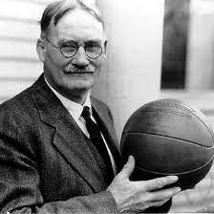
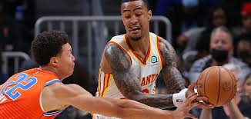

Introdução ao Vôlei
Minonette;
Esporte não cansativo;
Popularidade;
Campeonato sul-americano.
(Willian George Morgan)

Slide 3
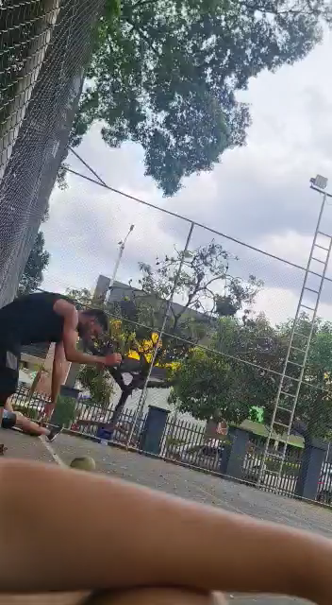


Slide 4

Contexto
Não muito popular;
Socialização;
Desenvolvimento.
Trabalho em equipe;
Persistência;
Sinceridade;
Autoconfiança.

Slide 5

Evolução/Desenvolvimento
Sair do papel;
Banco de Dados;
Web Data Viz.
Mudança de Área;
Sair de “Input” para um “Site”;
Pouco tempo.

Slide 6

Agradecimentos
Mãe
Wallace
Isabela
Líbero
Levantador
Central

Slide 7

Obrigado pela atenção!

